Slide 1

E组进度汇报
4.27

Slide 2
上周进度
形成了初步的技术方案
对产品结构层进行完善
完成了初步的研发分工

Slide 3
技术方案

Slide 4
技术约定
Layout配置：@umijs/plugin-layout
数据请求使用useRequest
使用框架内置的JS Lint
使用Less作为样式语言

Slide 5
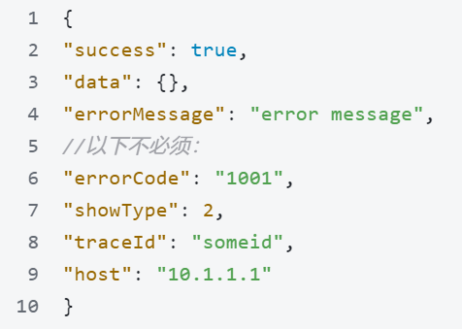
接口规范
后端接口路径统一添加 /api 的前缀。
接口数据格式

Slide 6
角色、功能与菜单
采用RBAC进行权限管理
建立用户到角色树叶节点的多对多映射
建立角色树节点到功能树子树的多对多映射
用户登录时，后端查询RBAC获得对应功能树并生成菜单，以JSON格式发送给前端

Slide 7
角色树
超级管理员
工作人员
市场部
中级人员
初级人员
...
测试部
质量部
...
客户

Slide 8
功能树
系统管理
RBAC系统管理（“用户管理”）
系统一般性配置（菜单、样式、邮件系统等）
客户管理
系统中客户的CRUD
委托管理
系统中委托的CRUD
...

Slide 9
权限管理
对应不在菜单中的页面以及同一页面中对不同用户提供不同的元素和操作
使用插件@umijs/plugin-access、@alipay/umi-plugin-layout

Slide 10

需求文档

Slide 11
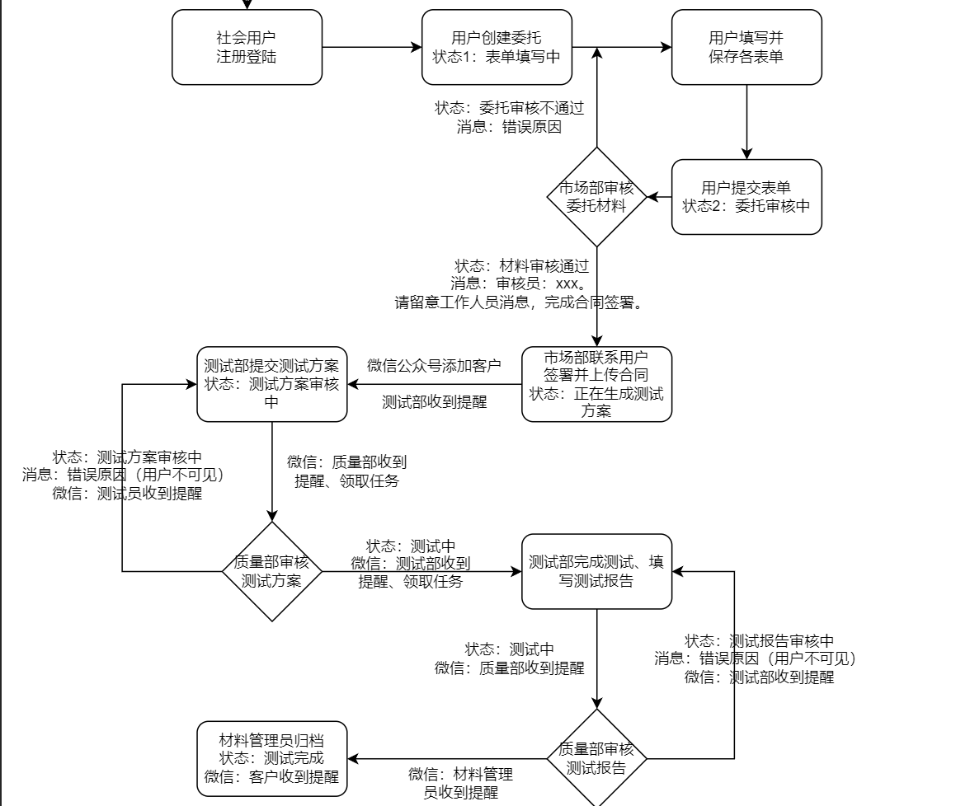
业务流程

Slide 12
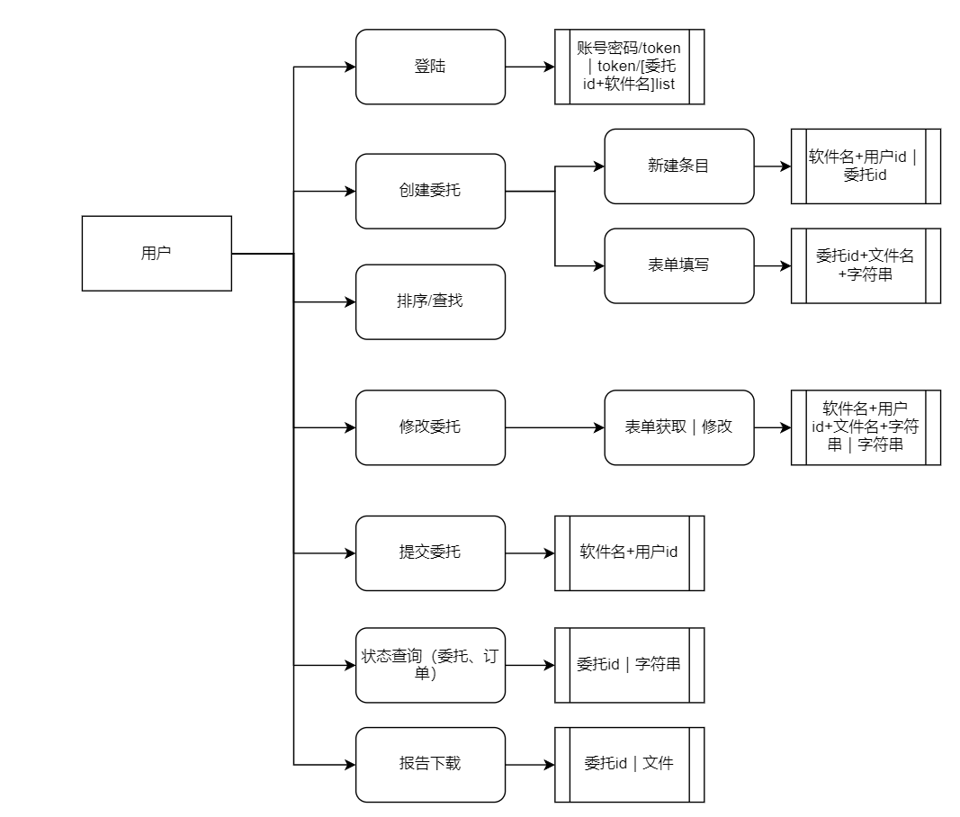
用户

Slide 13
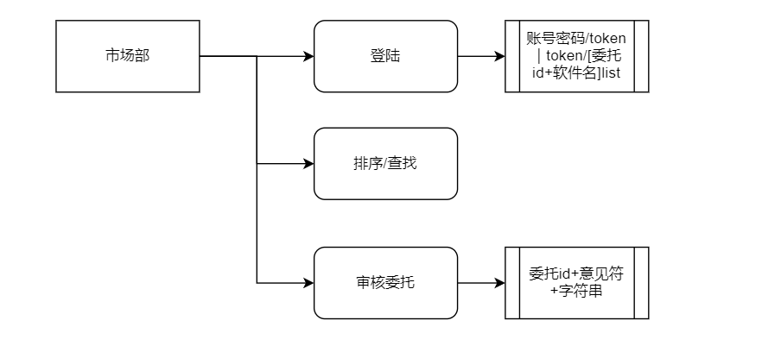
市场部

Slide 14
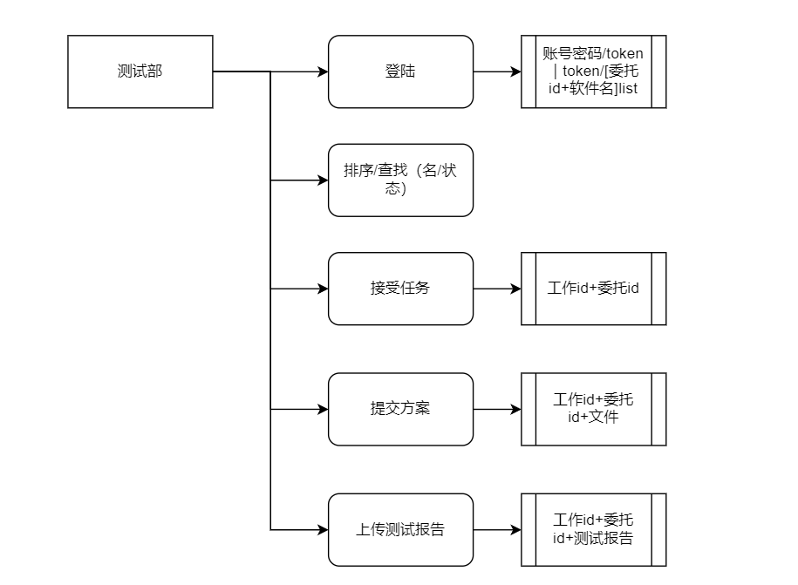
测试部

Slide 15
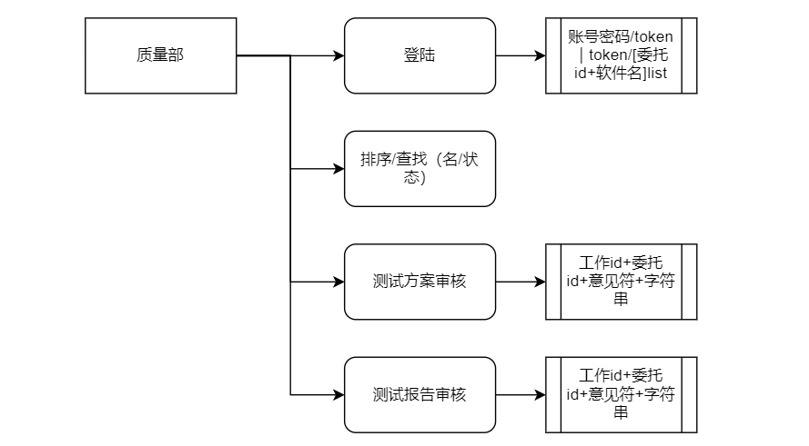
质量部

Slide 16
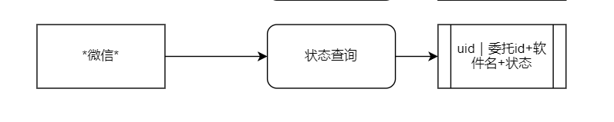
微信

Slide 17
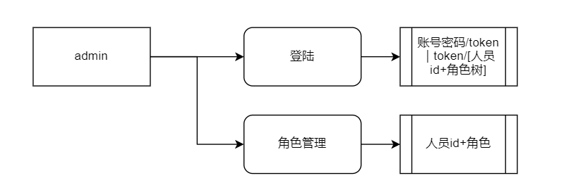
超级管理员

Slide 18
工作安排

Slide 19
分工安排
按照业务模块分工
超级管理员的对应功能和RBAC系统 @苏晨阳
用户功能@刘东旭 @曾庆扬
市场部和质量部功能@何健平
测试部功能 @刘京龙

